Slide 1
基于ASIO的异步网络I/O框架
zhxb.ustc@gmail.com
2011-05-29

Slide 2
提纲
需求分析
概念理解
常用并发模型
AANF的架构
测试程序说明

Slide 3
需求分析
什么是网络I/O框架
目的
屏蔽socket操作
提供简单接口集
内容包括
提供给开发者的接口集
打包解包工具
Packetize（或者叫Framing）策略
并发模型
同步与异步
评价标准
并发能力
耗时（除去业务逻辑耗时）

Slide 4
需求分析
重点是：并发模型
建模
角色
BF（Business Frontend）：业务前端
BB（Business Backend）：业务后端
C（Client）：客户端
服务器（BB1）
C
服务器（BF）
服务器（BB2）

Slide 5
提纲
需求分析
概念理解
常用并发模型
AANF的架构
测试程序说明

Slide 6
概念理解
之一：同步与异步
我们说同步异步时，说的是什么？
处理过程
对socket的使用

Slide 7
概念理解
处理过程的同步与异步
同步
当服务器接收到一个请求（Request），由一个线程（或者进程）服务这个请求的生命周期，直到应答（Response）构造好，并返回给请求发起者。
特点
该请求（Request）的状态信息在线程（进程）内部
如果为了构造应答（Response），需要请求其他服务器，则线程（或进程）阻塞等待。
异步
当服务器接收到一个请求（Request），处理函数被调用，该函数处理完后返回，并修改该请求（Request）的状态，如果状态变成“应答构造完毕”则发送应答（Response）给请求发起者。
特点
该请求（Request）的状态信息在全局作用域上维护
如果为了构造应答（Response），需要请求其他服务器，则线程（或进程）发出报文后就去处理下一个请求，而不是阻塞等待。

Slide 8
概念理解
处理过程同步情况的示意图
服务器（BB1）
C
服务器（BF）
服务器（BB2）
Req_1
Req_2
处理Req_1时需要
向BB请求数据
Req_1_1
Rsp_1_1
Req_1_2
Rsp_1_2
应答构造完毕，返回给C
Rsp_1
处理Req_2

Slide 9
概念理解
处理过程异步情况的示意图
服务器（BB1）
C
服务器（BF）
服务器（BB2）
Req_1
Req_2
开始处理Req_1
Req_3
Req_1_1
Req_1_2
开始处理Req_2
Req_2_1
Req_2_2
Rsp_1_1
开始处理Req_1

Slide 10
概念理解
对socket使用的同步和异步（只对TCP）
同步
每个TCP连接上，请求（Request）发出，应答（Response）回来后，才发送下一个请求。
特点
请求（Request）和应答（Response）很容易匹配起来
TCP连接的利用低下
Socket的管理简单
异步
每个TCP连接上，请求（Request）不断的发出，应答（Response）不断的回来，要求开发者自己来把请求（Request）和应答（Response）对应起来
特点
请求（Request）和应答（Response）需要用一个域来匹配（通常是Seq）
TCP连接的利用率可以达到极限
Socket的管理复杂

Slide 11
概念理解
对socket使用同步情况的示意图
服务器（BB1）
C
服务器（BF）
服务器（BB2）
以这个TCP连接为例
Req_1
Rsp_1
Req_2
Rsp_2

Slide 12
概念理解
对socket使用异步情况的示意图
服务器（BB1）
C
服务器（BF）
服务器（BB2）
以这个TCP连接为例
Req_1
Req_2
Req_3
Rsp_1
Rsp_2

Slide 13
概念理解
同步与异步总结
对socket的使用 | 同步 | 异步 | 同步 | 异步
处理过程 | 同步 | 同步 | 异步 | 异步
Apache
不可能
Nginx
GNP+ACL

Slide 14
概念理解
之二：阻塞与非阻塞
阻塞
对文件描述符（这里是socket）执行系统调用时，该系统调用会等待执行完成，或者出现错误时才返回。
特点：
线程被挂起
一次只能操作一个文件描述符（这里是socket），如果想操作多个，必须另起线程。

Slide 15
概念理解
之二：阻塞与非阻塞
非阻塞
对文件描述符（这里是socket）执行系统调用时，该系统调用会立即返回，用返回值和errno来指示执行的状况。然后利用io多路器（如select和epoll）来阻塞检查该文件描述符的状态变化（可读、可写、出错等），一旦期待的状态变化出现，io多路器的函数就会返回，然后就可以对出现变化的文件描述符进行操作了（如读数据、写数据）。
特点：
线程会在io多路器函数（select/epoll）挂起，而不是在操作文件描述符时。
一次可以操作多个文件描述符

Slide 16
提纲
需求分析
概念理解
常用并发模型
AANF的架构
测试程序说明

Slide 17
常用并发模型
常用并发模型
同步多进程（及进程池）
一个进程负责一个请求的生命周期
同步多线程（及线程池）
一个线程负责一个请求的生命周期
异步线程池（及进程池）
以事件为驱动，一旦要等待网络I/O，线程就去处理下一个请求；等网络I/O完成时，可能是另一个线程接着处理。
异步单线程
同“异步多线程”只是只有一个线程处理事件
如图
属于同一模型
称为模型A
属于同一模型
称为模型B

Slide 18
常用并发模型
到后端服务器
同步多线程
（线程池）
和
同步多进程
（进程池）
称为模型A
客户端请求
Worker进程或线程
客户端请求
到后端服务器
Worker进程或线程
主进程（线程）接收新的请求，并把连接交给worker进程（线程），后者负责这个请求的生存期，如果需要访问后面的服务器，则该worker自己负责。
客户端请求
Worker进程或线程
（主进程或线程）
I/O多路器，例如epoll
侦听端口

Slide 19
常用并发模型
异步单线程
客户端请求
到后端服务器
（主线程）I/O多路器，例如epoll，且处理业务逻辑
到后端服务器
到后端服务器
客户端请求
只有一个线程，接收数据，并处理业务逻辑；如果需要进行等待网络，则把数据写入nonblock的套接口，然后去处理下一个请求。

Slide 20
常用并发模型
异步线程池（进程池）之一，称为模型B1
（线程2）I/O多路器，例如epoll，且处理业务逻辑
客户端请求
到后端服务器
到后端服务器
到后端服务器
客户端请求
（线程1）I/O多路器，例如epoll，且处理业务逻辑
客户端请求
到后端服务器
到后端服务器
客户端请求
到后端服务器
每个线程，接收数据，并处理业务逻辑；如果需要进行等待网络，则把数据写入nonblock的套接口，然后去处理下一个请求。

Slide 21
常用并发模型
异步线程池（进程池）之二，称为模型B2
（业务线程1）
只处理业务逻辑
到后端服务器
到后端服务器
到后端服务器
客户端请求
（主线程）I/O多路器，例如epoll，
客户端请求
（业务线程1）
只处理业务逻辑
到后端服务器
到后端服务器
到后端服务器
主线程，接收数据，并交给业务线程处理业务逻辑；如果需要进行等待网络，则业务线程把数据写入nonblock的套接口，然后去处理下一个请求。

Slide 22
提纲
需求分析
概念理解
常用并发模型
AANF的架构
测试程序说明

Slide 23
AANF的架构
并发模型
支持模型A、模型B1和模型B2
Packetize（或称为Framing）
支持LV、HTTP和UDP（因为UDP不用Packetize）
LINE和TLV还未实现
打包解包
无所谓，由开发者自己定
同步与异步
处理过程是异步，socket的使用是同步（同Nginx）
Notes:
LV是指数据包前4个字节是长度域，后面是内容
LINE是指数据包以\n为结束
TLV是指数据包前4个字节是类型域，紧接着4个字节是长度域，然后是内容
HTTP是指该数据包是http报文，需要注意的是接收http报文很复杂，例如expect 100-continue

Slide 24
AANF的架构
使用者要关注的接口
如下图

Slide 25
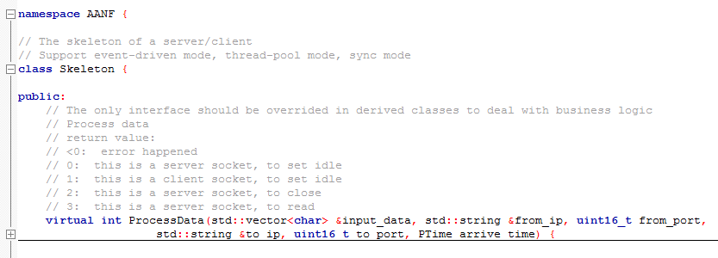
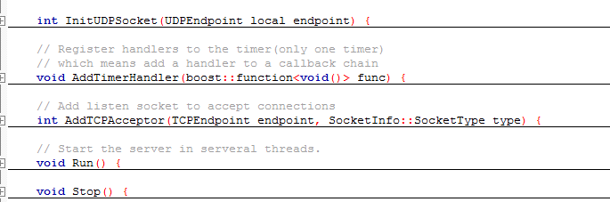
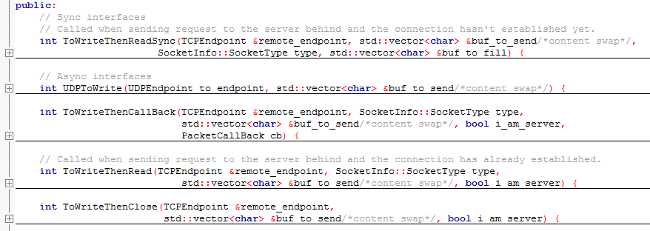
处理业务逻辑，收到的数据包会交给这个函数及处理，除非你自己注册了callback（利用ToWriteThenCallBack）
初始化UDP套接口，即设定监听端口和绑定IP
添加定时器处理函数，定时器只有一个，但是可以回调一个函数链
添加TCP监听套接口，即设定监听端口和绑定IP
阻塞发送然后接收
非阻塞的发送UDP报文
非阻塞的发送TCP报文，并注册自定义的回调函数来处理返回报文
非阻塞的发送TCP报文，发送完后开始读，读完就调用ProcessData
非阻塞的发送TCP报文，发送完后关闭该套接口

Slide 26
AANF的架构
内部机理（以LV格式为例），顺时针看
收到连接，回调。
用async_read注册回调
去读取长度域
用async_accept注册回调
HandleAccept
用async_read注册回调去读取内容
io_service
HandleReadLThenReadV
HandleReadVThenProcess
用async_read注册回调处理业务逻辑
ProcessData
处理业务逻辑，如果要发送数据，则用acync_write注册回调函数HandleWriteThenReadL（可能多个，根据业务逻辑决定）
HandleReadLThenReadV

Slide 27
提纲
需求分析
概念理解
常用并发模型
AANF的架构
测试程序说明

Slide 28
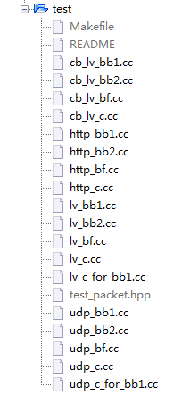
测试程序说明
目录结构
自定义CallBack的测试程序
报文格式定义
HTTP的测试程序
LV的测试程序
UDP的测试程序

Slide 29
测试程序说明
测试场景
C发送给BF两个整数a和b
BF从BB1那里得到a’
BF从BB2那里得到b’
BF计算a’+b’
BF把结果返回给C
服务器（BB1）
C
服务器（BF）
服务器（BB2）

Slide 30
测试程序说明
Lvxxx
数据包是LV格式的
lv_bf、lv_bb1、lv_bb2、lv_c
lv_c_for_bb1（用来直接测试bb1）
Httpxxx
数据包是http格式
http_bf、http_bb1、http_bb2、http_c
cbxxx
数据包是lv格式
cb_lv_bf、cb_lv_bb1、cb_lv_bb2、cb_lv_c
udpxxx
数据包是udp格式
udp_bf、udp_bb1、udp_bb2、udp_c

Slide 31
测试程序说明
处理过程异步，socket使用同步模型下
LV、HTTP、UDP
已经测试
没有大数据包测试
错误处理还不完善
只测试了“异步单线程”；多线程模型没有测试（即模型B1和模型B2）
同步模型
未测试，即模型A

Slide 32
The End

